Slide 1


Predicción de Accidentes Cerebrovasculares
Este proyecto tiene como objetivo predecir la probabilidad de que un paciente sufra un accidente cerebrovascular utilizando varios algoritmos de Machine Learning y técnicas de balanceo de clases.
by Esteban Cristos

Slide 2

Descripción del Proyecto
Desafío Principal
Solución
El principal desafío de este proyecto fue el desbalanceo de clases, ya que los casos de accidentes cerebrovasculares (Stroke) eran significativamente menores en comparación con los casos negativos.
Para abordar este problema, utilizamos técnicas de balanceo de clases como SMOTE y Oversampling.

Slide 3
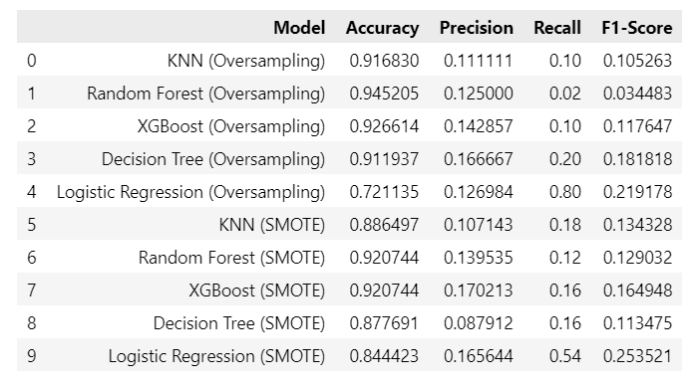
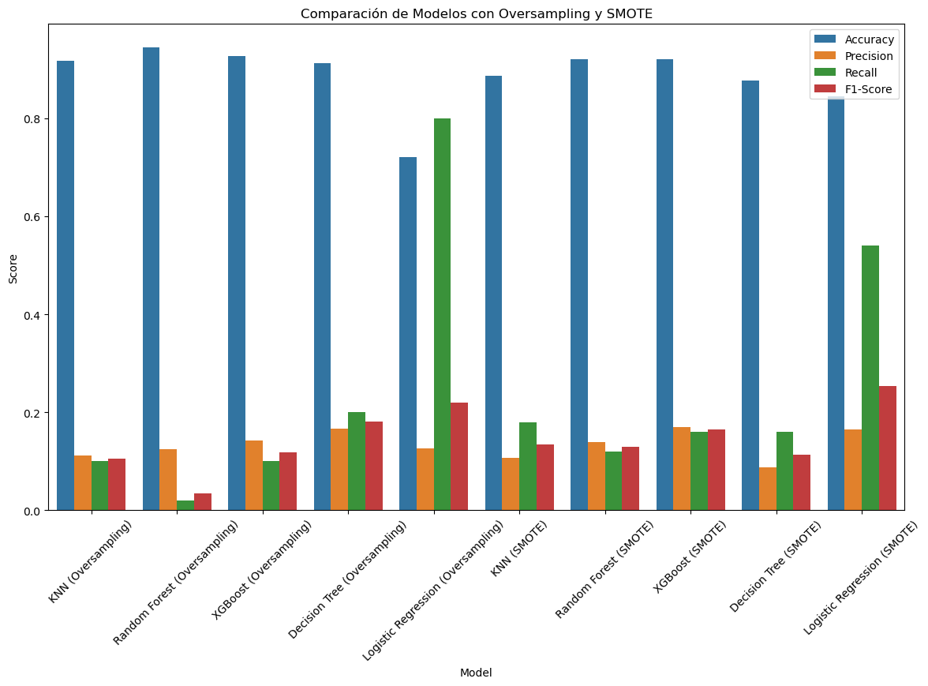
Resultados Generales
A pesar de nuestros esfuerzos, los modelos no mostraron consistencia en la predicción de la clase minoritaria. La precisión y el recall para la clase minoritaria siguieron siendo bajos.

Slide 4
Mejor Modelo
El modelo **Logistic Regression (SMOTE)** fue seleccionado como el mejor modelo debido a su balance entre precisión, recall y F1-Score. Aunque su precisión general es más baja, su alto recall y F1-Score lo hacen más efectivo para identificar la clase minoritaria (Stroke).
El modelo no es recommendable llevarlo a producción pero en este caso se continuo con fines educativos para seguir aprendiendo de como sería llevar un modelo de machine learning a producción.
Model | Accuracy | Precision | Recall | F1-Score
Logistic Regression (SMOTE) | 0.844423 | 0.165644 | 0.54 | 0.253521

Slide 5
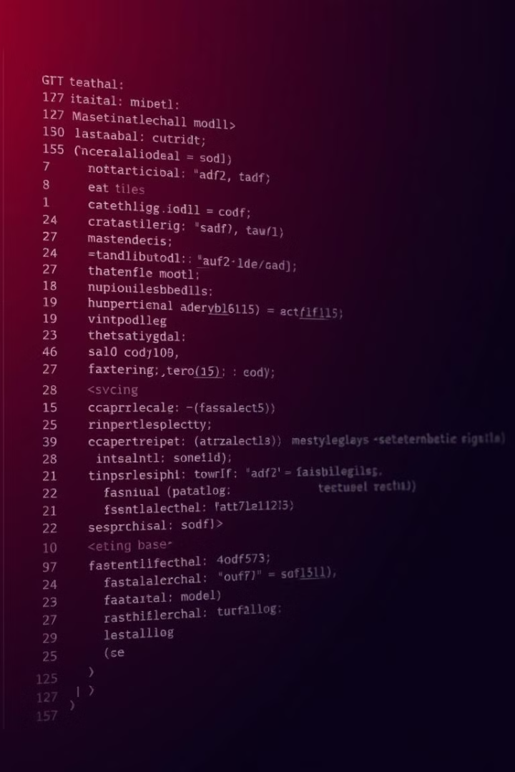
Preparación del Modelo para Despliegue
El modelo entrenado se ha guardado en un archivo logisticregression.pkl utilizando la biblioteca joblib. Este archivo puede ser cargado y utilizado para realizar predicciones en un entorno de producción.

Slide 6

Conclusiones y Próximos Pasos
Aunque los modelos evaluados tienen un buen rendimiento general, su capacidad para predecir la clase minoritaria (Stroke) fue limitada. Esto se refleja en la baja precisión, recall y F1-score para la clase 1 (Stroke) en todos los modelos evaluados.
Para mejorar el rendimiento en la clase minoritaria, se pueden considerar las siguientes estrategias: ajustar el umbral de decisión, explorar técnicas de balanceo de clases adicionales, y probar modelos más avanzados.

